Slide 1
Chapter17-AWT

Slide 2
本章任务
使用AWT进行事件处理
使用AWT绘制常见图形
使用AWT显示图像

Slide 3
本章目标
了解AWT常用组件和容器
了解AWT常用布局管理器及其使用
掌握AWT事件处理机制
能够使用AWT绘制图形图像

Slide 4
概述
AWT简介
AWT组件介绍
  AWT容器组件
  AWT布局管理器
AWT事件处理模型
  事件处理机制
  事件处理
AWT中绘制图形
  字体和颜色
  绘制图形
  显示图像

Slide 5
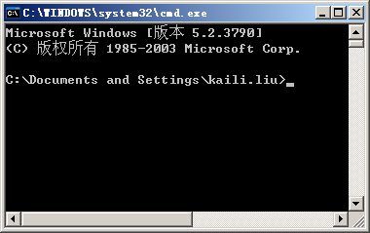
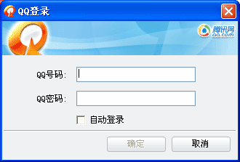
GUI和AWT2-1
GUI
  Graphical User Interfaces，即图形用户界面
  与命令行界面相比，GUI表现手段丰富，操作简单，大大提高了用户体验

Slide 6
GUI和AWT2-2
AWT
  Abstract Window Toolkit，即抽象窗口工具包
  Sun在JDK1.0中提供的GUI类库
  AWT没有提供真正的实现，而是调用本地操作系统的图形界面组件，在不同平台上显示效果是不同的
  为了迎合所有主流OS的界面设计，AWT组件只能使用这些OS图形组件的交集，功能受到限制

Slide 7
AWT组件构成2-1
AWT包含以下内容
  界面组件
    Button、Window、Checkbox
  布局管理器
    FlowLayout、BorderLayout、GridLayout、CardLayout
  事件处理模型
    事件源、事件、事件监听器、事件适配器、事件处理器
    窗口事件、键盘事件、鼠标事件、Action事件
  图形和图像工具
    Graphics、Image、ImageIO
  和本地剪贴板操作一起使用的工具
    Clipboard、Tranferable、StringSelection

Slide 8
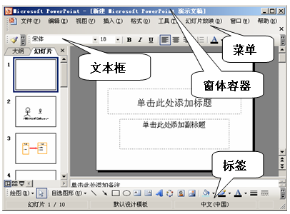
AWT组件构成2-2
组件
  图形用户界面最小单位，里面不再包含其他成分
  一般说来，组件的作用是完成与用户的一次交互
  例如按钮、文本框、密码框等
容器
  容器是用来盛装普通组件
  容器本身也是一种组件
  如Window、Frame等

Slide 9
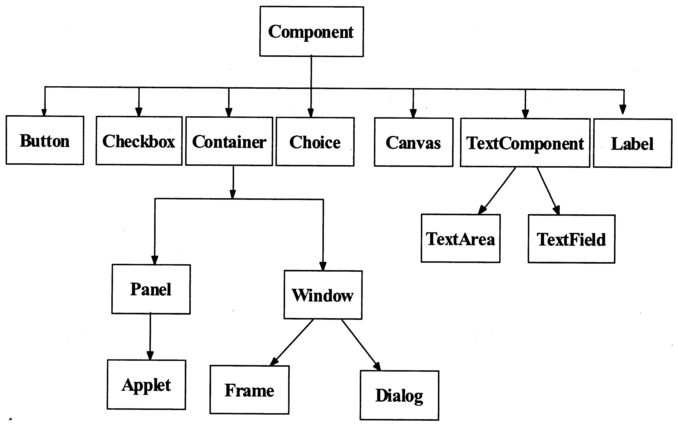
AWT中类层次结构
组件类
容器类
窗口类

Slide 10
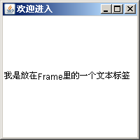

AWT容器2-1
Frame类
  Window容器类的子类，可以独立存在
  最常用的容器类之一
public class FrameDemo extends Frame {
public static void main(String[] args) {
// 创建框架窗体以及标题
Frame f = new Frame("欢迎进入");
// 创建一个文本标签
f.add(new Label("我是放在Frame里的一个文本标签"));
// 设置窗体大小
f.setSize(200, 200);
// 显示窗体
f.setVisible(true);
// f.show();
}
}
演示示例：Frame使用举例

Slide 11
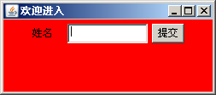
AWT容器2-2
Panel类
  Panel是最常用的容器类之一
  只能嵌入其他的容器，而不能独立存在
  可以将其他组件放在Panel提供的空间内
public class PanelDemo {
public static void main(String[] args) {
Frame f = new Frame("欢迎进入");
Panel p = new Panel();// 创建Panel容器
p.add(new Label("姓名"));
p.add(new TextField(10));
p.add(new Button("提交"));
p.setBackground(Color.red);// 设置p背景色
f.add(p);// 将P容器添加到f窗口中
f.setSize(200, 80);
f.setBackground(Color.yellow);// 设置f背景色
f.setVisible(true);
}
}
演示示例：Panel使用举例

Slide 12
AWT布局管理器8-1
布局管理器
  使用布局管理器负责管理组件在容器中的布局，并非直接设置组件的位置和大小
  可以保证图形用户界面具有良好的平台无关性
常用布局管理器
  FlowLayout
  BorderLayout
  GridLayout
  …

Slide 13
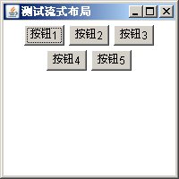

AWT布局管理器8-2
FlowLayout
  自左向右、自上而下
  自动换行显示组件
  Panel的默认布局管理器
构造方法 | 说明
FlowLayout() | 构造一个FlowLayout，居中对齐，默认的水平和垂直间隙是 5 个单位
FlowLayout(int align) | 构造一个FlowLayout，具有指定的对齐方式，默认水平和垂直间隙5 个单位
FlowLayout(int align, int hgap, int vgap) | 创建一个流布局管理器，具有指定的对齐方式以及指定的水平和垂直间隙

Slide 14

AWT布局管理器8-3
public class TestFlowLayout {
public static void main(String[] args) {
Frame f=new Frame("测试流式布局");
//设置窗体布局
f.setLayout(new FlowLayout());
//添加5个按钮
for(int i=1;i<6;i++){
f.add(new Button("按钮"+i));
}
f.setSize(200, 200);
f.setVisible(true);
}
}
演示示例：FlowLayout使用举例

Slide 15
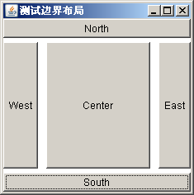
AWT布局管理器8-4
BorderLayout
  将容器区域划分为上、下、左、右、中 5个区域
  Window、Frame的默认布局管理器
  加入组件时需指明所放置的位置，默认为center
构造方法 | 说明
BorderLayout() | 构造一个组件之间没有间距的新边框布局
BorderLayout(int hgap, int vgap) | 构造一个具有指定组件间距的边框布局

Slide 16
AWT布局管理器8-5
public class TestBorderLayout {
public static void main(String[] args) {
Frame f=new Frame("测试边界布局");
//设置窗体布局
f.setLayout(new BorderLayout(10,5));
//在5个区域添加按钮
f.add(new Button("North"),BorderLayout.NORTH);
f.add(new Button("South"), BorderLayout.SOUTH);
f.add(new Button("East"), BorderLayout.EAST);
f.add(new Button("West"), BorderLayout.WEST);
f.add(new Button("Center"));
f.setSize(200, 200);
f.setVisible(true);
}
}
演示示例：BorderLayout使用举例

Slide 17
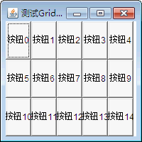
AWT布局管理器8-6
GridLayout
  容器被分成m*n大小相等的矩形
  一个矩形中放置一个组件
  默认从左到右、从上到下依次添加组件
构造方法 | 说明
GridLayout() | 创建具有默认值的网格布局，即每个组件占据一行一列
GridLayout(int rows, int cols) | 创建具有指定行数和列数的网格布局
GridLayout(int rows, int cols, int hgap, int vgap) | 在指定行数、列数、水平间距和垂直间距的情况下，创建网格布局

Slide 18
AWT布局管理器8-7
public class TestGridLayout {
public static void main(String[] args) {
Frame f=new Frame("计算器");
Panel p=new Panel();
String[] btnStr={"0","1","2","3","4","5","6",
"7","8","9","+","-","*","/","="};
//创建一个文本,放置与f的上部
f.add(new TextField(20),BorderLayout.NORTH);
p.setLayout(new GridLayout(3,5));
for(int i=0;i<btnStr.length;i++){
p.add(new Button(btnStr[i]));
}
f.add(p);
f.setSize(200,150);
f.setVisible(true);
}
}
演示示例：GridLayout使用举例

Slide 19

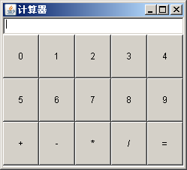
练习——布局管理器
需求说明：
  使用合适布局管理器实现如下效果
完成时间：25分钟

Slide 20
共性问题集中讲解
共性问题集中讲解
常见调试问题及解决办法
代码规范问题

Slide 21
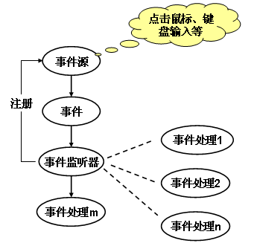
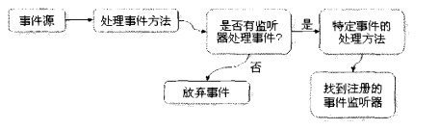
事件处理机制2-1
所有事件由事件监听器处理
  为组件注册(绑定)事件监听器
  用户操作组件
  激活一个事件，封装为Event对象
  触发绑定的事件监听器
  监听器根据操作调用对应事件处理器进行响应
关键操作
  开发事件监听器
  为组件注册(绑定)事件监听器
事件处理流程

Slide 22
事件处理机制2-2
事件源
  事件发生的场 所，如点击的按钮、菜单项
事件
  封装了组件上发生的特定事件，对应Event对象
  如单击事件、键盘释放事件
事件监听器
  负责监听事件源发生的事件，并对事件进行响应处理
事件处理器
  事件监听器的一个方法，由监听器委派来处理某事件
  事件处理器的参数就是Event对象

Slide 23
事件和监听器对应关系
Event 类 | 监听器接口
ActionEvent | ActionListener
AdjustmentEvent | AdjustmentListener
ComponentEvent | ComponentListener
FocusEvent | FocusListener
ItemEvent | ItemListener
WindowEvent | WindowListener
TextEvent | TextListener
MouseEvent | MouseListener, MouseMotionListener
KeyEvent | KeyListener

Slide 24
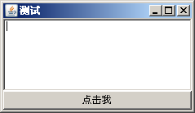
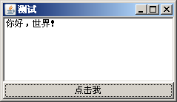
事件处理5-1
public class TestEvent{
Frame f=new Frame("测试");
Button btn=new Button("点击我");
TextField txt=new TextField(30);
class btnListener implements ActionListener{
public void actionPerformed(ActionEvent e) {
txt.setText("你好，世界！");
}
}
public void init(){
btn.addActionListener(new btnListener());
f.add(txt);
f.add(btn,BorderLayout.SOUTH);
f.setSize(200,100);
f.setVisible(true);
}
public static void main(String[] args) {
TestEvent h=new TestEvent();
h.init();
}
}
定义事件监听器类
开发事件处理器
注册事件监听器
演示示例：初探事件处理机制

Slide 25
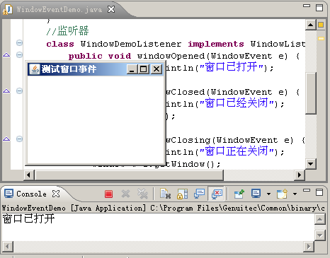
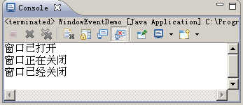
事件处理5-2
public class WindowEventDemo extends Frame {
public WindowEventDemo() {
// 注册监听器
this.addWindowListener(new WindowDemoListener());
setSize(200, 150);
setVisible(true);
setTitle("测试窗口事件");
}
public static void main(String[] args) {
new WindowEventDemo();
}
class WindowDemoListener implements WindowListener {
public void windowOpened(WindowEvent e) {
System.out.println("窗口已打开");
}
public void windowClosed(WindowEvent e) {
System.out.println("窗口已经关闭");
System.exit(0);
}
public void windowClosing(WindowEvent e) {
System.out.println("窗口正在关闭");
Window w=e.getWindow();
w.dispose();
}
…
}
}
窗口事件
如果用户只想覆盖监听器的个别方法 ，有没有更简洁的方法呢？
使用事件适配器进行实现
演示示例：处理窗口事件

Slide 26
事件处理5-3
事件适配器
  事件适配器是监听器接口的空实现
  继承事件适配器，直接覆盖指定的方法即可，可以减少开发代码
  如果某个监听器只有一个方法，则该监听器接口无需提供适配器
  包含多个方法的监听器接口都有一个对应的适配器

Slide 27
事件处理5-4
使用事件适配器实现关闭窗口事件
public class WindowAdapterDemo extends Frame {
public WindowAdapterDemo() {
this.addWindowListener(new WindowDemoListener());
setSize(200, 150);
setVisible(true);
setTitle("测试窗口事件");
}
public static void main(String[] args) {
new WindowAdapterDemo();
}
class WindowDemoListener extends WindowAdapter {
public void windowClosing(WindowEvent e) {
System.out.println("窗口正在关闭");
Window w=e.getWindow();
w.dispose();
}
}
}
演示示例：使用事件适配器关闭窗口

Slide 28
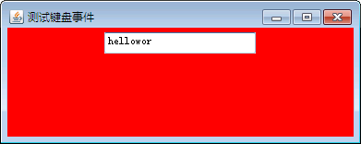
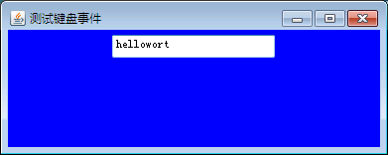
事件处理5-5
键盘事件
  根据键盘的键入和释放，来动态改变窗体背景色，当键入字符x时，关闭窗体退出程序
事件标志 | KeyListener方法 | 触发条件
KEY_PRESSED | keyPressed() | 按下按键
KEY_RELEASE | keyReleased() | 释放按键
KEY_TYPED | keyTyped() | 键入字符
演示示例：处理键盘事件

Slide 29
练习——事件处理
需求说明：
  单击“点击我”按钮，在屏幕上显示“你好，世界”
  单击窗口关闭按钮，关闭窗口
  根据键盘的键入和释放，来动态改变窗体背景色，当键入字符x时，关闭窗体退出程序
完成时间：25分钟

Slide 30
共性问题集中讲解
共性问题集中讲解
常见调试问题及解决办法
代码规范问题

Slide 31
绘制图形常用类2-1
Graphics类
  一个抽象的画笔对象，支持两种类型的绘图功能
    绘制图形
    显示图像
方 法 | 说 明
drawLine() | 绘制直线
drawString() | 绘制字符串
drawRect() | 绘制矩形
drawRoundRect() | 绘制圆角矩形
drawOval() | 绘制椭圆
setColor() | 设置画笔的颜色
setFont() | 设置画笔的字体

Slide 32
绘制图形常用类2-2
Component类提供了三个和绘图有关的方法
  paint() ：用来绘制组件的外观
  update() ：调用paint方法，刷新组件外观
  repaint() ：调用update，刷新组件外观
三个方法的调用关系
  repaint方法调用update方法，update方法再调用paint方法
  程序中不应该主动调用paint和update方法，而是由系统负责调用

Slide 33
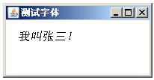
字体
Font类
  字体类，包含字体名称、风格和点数量
public class FontDemo extends Frame {
public FontDemo(){
setTitle("测试字体");
setSize(200,100);
setVisible(true);
}
public void paint(Graphics g){
Font f=new Font("宋体",Font.ITALIC,16);
g.setFont(f);
g.drawString("我叫张三！",20,50);
}
public static void main(String[] args) {
new FontDemo();
}
}
演示示例：设置字体

Slide 34
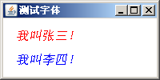
颜色
Color类
  颜色类
  提供标准颜色的常量，如Color.RED
  通过构造方法来生成自定义的颜色
  通过setColor()设置颜色
public class ColorDemo extends Frame {
public ColorDemo(){
setTitle("测试字体");
setSize(200,100);
setVisible(true);
}
public void paint(Graphics g){
Font f=new Font("宋体",Font.ITALIC,16);
g.setColor(Color.RED);
g.setFont(f);
g.drawString("我叫张三！",20,50);
g.setColor(new Color(0,0,255));
g.drawString("我叫李四！",20,80);
}
public static void main(String[] args) {
new ColorDemo();
}
}
演示示例：设置颜色

Slide 35
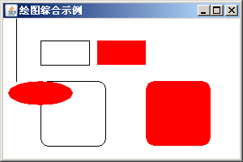
绘制图形
使用AWT在窗口中绘制多种图形
public class DrawsDemo extends Frame {
public DrawsDemo(){
setTitle("绘图综合示例");
setSize(300,200);
setVisible(true);
}
public void paint(Graphics g){
g.drawLine(20,20,20,100);//画线
g.drawRect(50,50,60,30); //绘制矩形
g.drawRoundRect(50,100,80,80,20,20);//绘制圆角矩形
g.setColor(Color.red);//设置颜色
g.fillRect(120,50,60,30);//绘制填充矩形
g.fillRoundRect(180,100,80,80,20,20);//绘制填充圆角矩形
g.fillOval(10,100,80,30); //绘制填充椭圆
}
public static void main(String[] args) {
new DrawsDemo();
}
}
演示示例：绘制图形

Slide 36
显示图像2-1
Toolkit类
  Toolkit getDefaultToolkit()
    获取Toolkit对象
  Image getImage(String filename)
    返回一个将从文件中读取其像素数据的图像
Graphices类
  drawImage(img, x, y, null)
    在指定位置(x,y)显示图像img
  drawImage(img, x, y, width, height, null)
    在指定位置(x,y)显示图像img，图像大小为(width,height)

Slide 37

显示图像2-2
使用AWT在窗口中显示图像
public class ImageDemo extends Frame{
String name="aptech.gif";
Image img=Toolkit.getDefaultToolkit().getImage(name);
public ImageDemo(){
setTitle("显示图像");
setSize(200,300);
setVisible(true);
}
public void paint(Graphics g){
g.drawImage(img,20,30,null);
}
public static void main(String[] args) {
new ImageDemo();
}
}
演示示例：显示图像

Slide 38
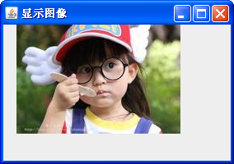
练习——绘制图形
需求说明：
  使用AWT在屏幕上绘制多种图形
  在屏幕上显示本机上指定图像文件
完成时间：25分钟

Slide 39
共性问题集中讲解
共性问题集中讲解
常见调试问题及解决办法
代码规范问题

Slide 40

总结
AWT有什么特点？
容器和组件是什么关系？
AWT的事件处理机制是怎样的？
AWT绘制图形是常用的类有哪些，分别有什么作用？

